Slide 1
Век революций в Англии
Выполнила:
Учитель истории и обществознания
Байрамукова Лейла Азрет-Алиевна
МАОУ «ОЦ» Лидер»
2026

Slide 2
Проблемный вопрос:
Как и почему англичане научились поиску компромиссов в политике и религии?

Slide 3
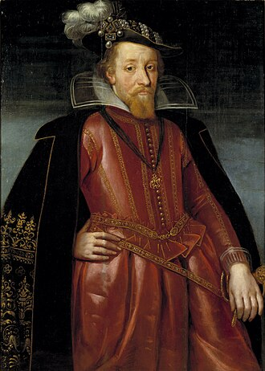
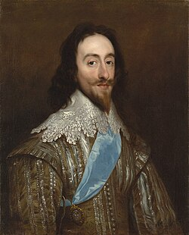
1. Накануне революции
Причины конфликта между королём и парламентом:
Политические: Стремление Стюартов (Якова I и Карла I) укрепить королевскую власть, править без парламента и взимать налоги без его согласия.
Экономические: Недовольство принудительными займами и поборами короны.
Религиозные: Противостояние с пуританами, которые отрицали право государства управлять церковью и были нетерпимы к официальной англиканской церкви.
Конституционные: Вопрос о том, кто является высшей властью в стране — король или парламент.

Slide 4
Непосредственный повод к революции:
  Карл I был вынужден созвать парламент для получения денег на войну с взбунтовавшимися шотландцами, которым он пытался навязать англиканскую церковную систему.
Начало революции:
  Собравшийся в 1640 г. Долгий парламент (просуществовал 13 лет) отказался обсуждать налоги и начал ограничивать власть короля:
    Объявил себя нераспускаемым.
    Запретил взимать налоги без своего согласия.
    Казнил архиепископа Кентерберийского.
    Потребовал реформировать церковь и контролировать назначение министров.
  В 1642 г. Карл I бежал из Лондона и начал войну с парламентом.

Slide 5
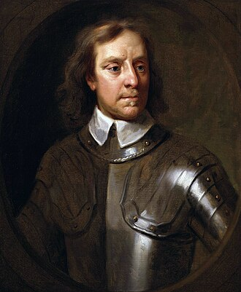
2. Гражданские войны и установление республики
Характер гражданской войны:
  Раскол в обществе проходил не по сословному, а по религиозно-политическому принципу:
    Кавалеры (сторонники короля) — в основном католики и часть англикан.
    Сторонники парламента — в основном пуритане (пресвитериане и индепенденты).
Перелом в войне:
  Создание парламентом профессиональной «железнобокой» кавалерии под командованием Оливера Кромвеля.
  Раскол среди пуритан:
    Пресвитериане склонялись к миру с королём.
    Индепенденты (лидер — Кромвель) выступали за полную победу.
Установление республики:
  После второй гражданской войны, начатой Карлом I в 1648 г., индепенденты изгнали пресвитериан из парламента («Прайдова чистка»).
  В 1649 г. король Карл I был казнён по приговору суда.
  Монархия и палата лордов были упразднены. Англия была провозглашена республикой.
Радикальное движение:
  Левеллеры (уравнители) — радикальная группировка внутри индепендентов, выступавшая за политическое равенство и веротерпимость.

Slide 6
3. Окончание и итоги революции
Режим Протектората:
  Оливер Кромвель подавил восстания в Ирландии и Шотландии.
  В 1653 г. разогнал Долгий парламент и принял титул лорда-протектора, установив режим личной власти (Протекторат).
Итоги революции 1640—1660 гг.:
  Огромные человеческие жертвы (свыше 200 тыс. человек).
  Было нанесено поражение стремлению Стюартов к абсолютизму.
  Продемонстрирована сила парламента и невозможность управления страной без него.
  Однако республика не принесла стабильности, что привело к Реставрации монархии в 1660 г.

Slide 7
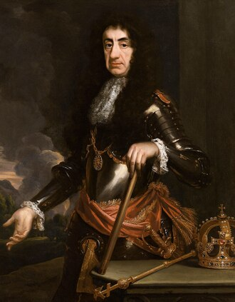
4. Реставрация Стюартов
Возвращение монархии:
  В 1660 г. парламент призвал на престол Карла II Стюарта.
Возникновение политических партий:
  Тори — «партия двора», сторонники сильной королевской власти.
  Виги — выступали за ограничение власти короля в пользу парламента.
Новый религиозный кризис:
  Карл II и его преемник Яков II симпатизировали католицизму, что вызвало опасения у протестантского большинства об установлении католической династии.

Slide 8
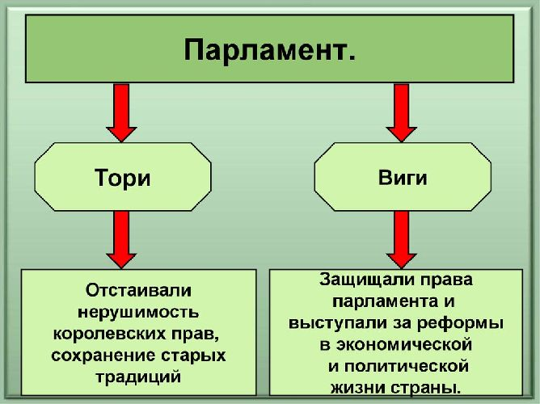

Slide 9
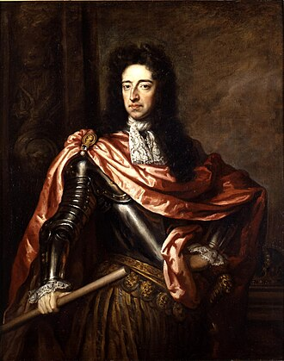
5. Славная революция
События революции:
  В 1688 г. виги и тори объединились и пригласили на престол протестанта Статхаудера Голландии Вильгельма III Оранского.
  Яков II бежал из страны. Переход власти произошёл почти бескровно, поэтому события 1688 г. получили название Славной революции.
Итоги и значение:
  В 1689 г. был принят Билль о правах:
    Король не мог приостанавливать действие законов и взимать налоги без согласия парламента.
    Гарантировалась свобода слова и дебатов в парламенте.
    Католики исключались из престолонаследия.
  Установилась конституционная монархия, основанная на компромиссе между королём и парламентом.
  Управление государством из личного дела монарха превратилось в дело правительства и палаты общин.

Slide 10
Термины
Долгий парламент — парламент, созванный Карлом I в 1640 году и работавший до 1653 года. Его созыв считается началом Английской революции, а его решения ограничили власть короля.
Реставрация — восстановление на английском престоле в 1660 году династии Стюартов в лице Карла II после падения республики.
Славная революция — бескровный государственный переворот 1688—1689 годов, в результате которого король Яков II был свергнут, а на престол взошли Вильгельм III Оранский и его жена Мария II. Итогом стало законодательное ограничение власти монарха (Билль о правах).
Левеллеры (уравнители) — радикальное политическое движение в период Английской революции, выступавшее за народный суверенитет, расширение избирательных прав и веротерпимость.
Билль о правах 1689 г. — ключевой конституционный акт, закрепивший верховенство парламента над королём в законодательной и финансовой сферах и заложивший основы английской конституционной монархии

